Slide 1

Traçabilité
Il y a beaucoup d’informations et de labels présents sur les produits alimentaires. Mais il faut savoir faire le tri entre les messages nutritionnels, les simples publicités, les signes de qualité officiels (bio, label rouge, AOP...), l’information sur l’origine des produits, les marques privées..
Pour simplifier le message, il existe la note globale. Présente sur l’emballage, elle regroupe plusieurs critères concernant la qualité du produit : respect du bien-être animal, traçabilité, respect de l’environnement, origine, rémunération des producteurs et intermédiaires, nutrition & santé humaine. Tout le monde peut comprendre comment est fait le calcul.
Et si on savait vraiment d’où vient ce qu’on achète ?

Slide 2
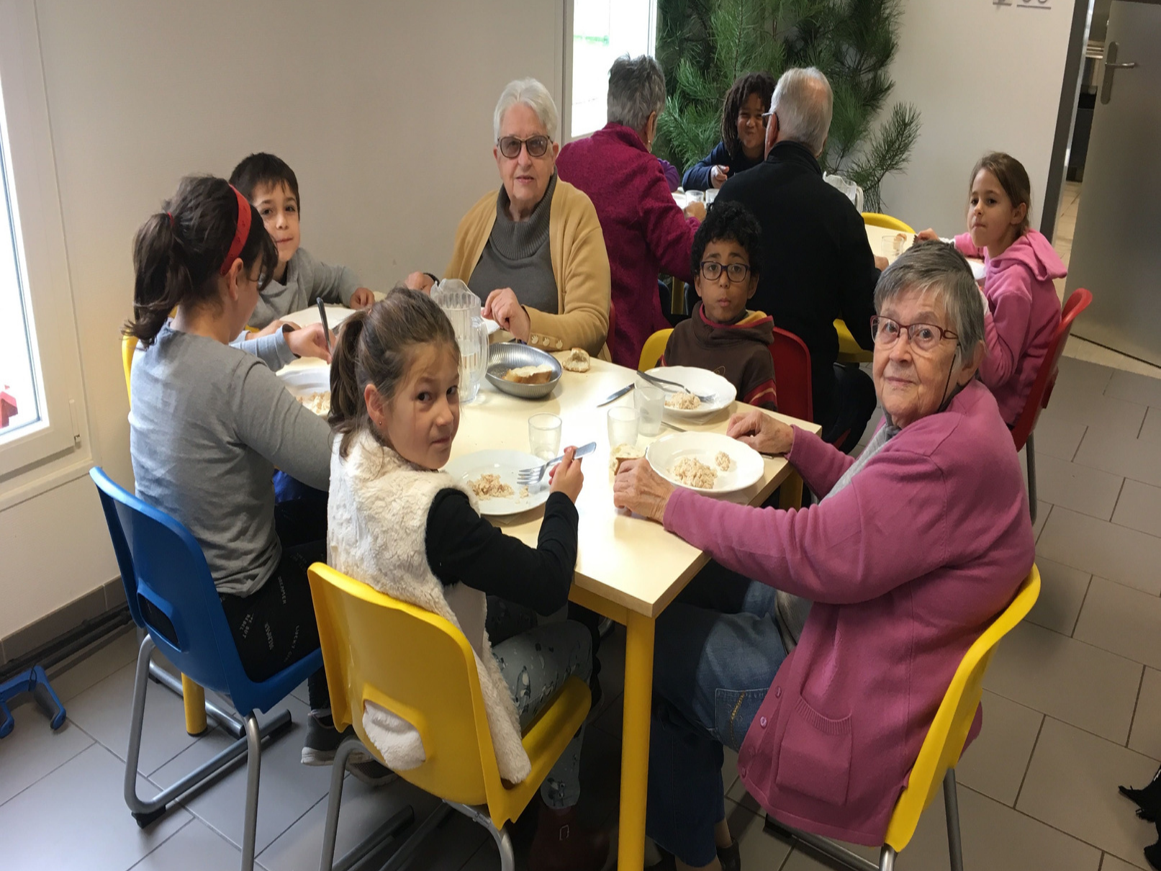
Cantine scolaire ouverte à toutes et tous
Dans certaines écoles ou collèges, les cantines scolaires sont ouvertes à d’autres publics, tels que des personnes âgées, ce qui permet de partager des moments conviviaux entre générations différentes par exemple. Il est aussi possible de limiter le gaspillage alimentaire en permettant à des personnes dans le besoin de venir manger un repas chaud réalisé à partir des surplus des cantines scolaires.
Et si la cantine scolaire était ouverte à toutes et tous ?

Slide 3
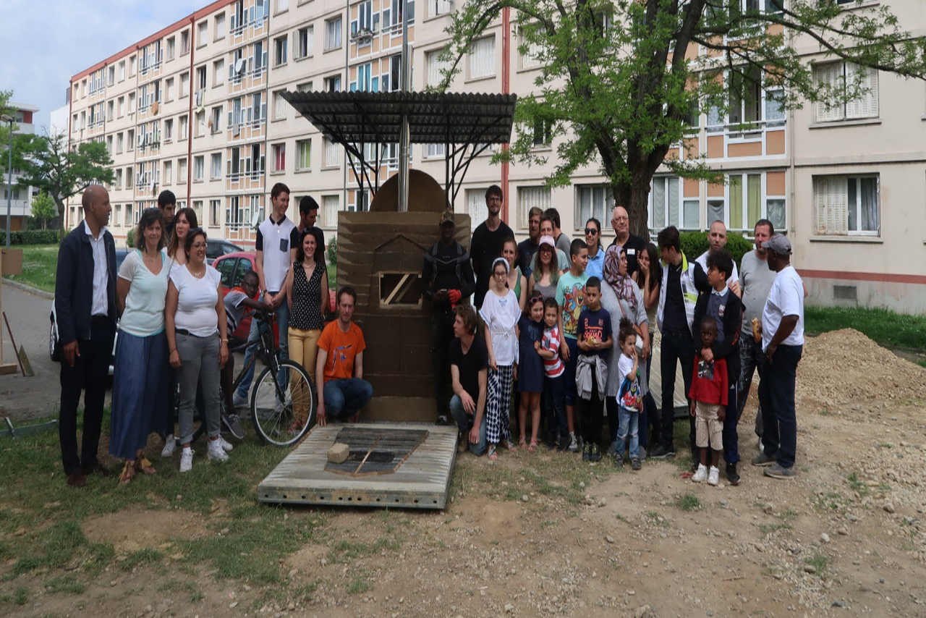
Équipement alimentaire partagé
Aujourd’hui, certaines personnes d’un même quartier arrivent à se réunir autour d’un jardin potager, un lieu de partage et de jardinage. Il y en a plusieurs dans la métropole de Lyon, mais aussi à la campagne. D’autres équipements peuvent aussi être partagés au sein d’un même quartier. Par exemple : Un four à pain partagé pour préparer des pizzas et du pain, les familles peuvent l’utiliser à tour de rôle et s’en servir lors des évènements festifs pour le quartier. Ces équipements partagés sont autant d’occasion de connaître ses voisins, et de cuisiner ensemble.
Et si nous partagions nos cuisines, nos fours et nos jardins ?

Slide 4
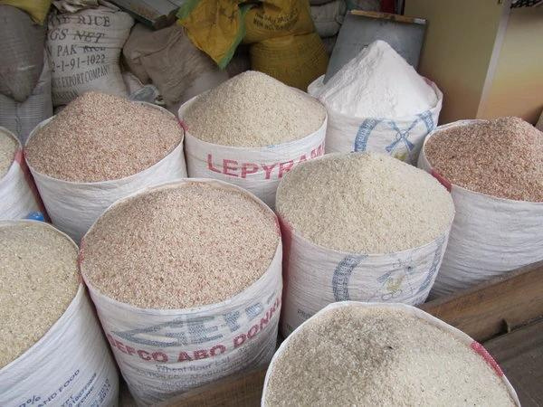
Vrac
Acheter ses aliments en vrac permet de limiter fortement l’utilisation des emballages et donc la pollution par le plastique. Cette forme d’achat incite aussi le consommateur à moins gaspiller en achetant uniquement la quantité dont il a besoin. Enfin, acheter en vrac signifie que les marques commerciales perdent de leur influence car elles ne peuvent plus afficher toutes leurs publicités sur les emballages. Le consommateur est donc moins attiré par l’emballage et réfléchit autrement lors de ses achats. Ce système d’achat en vrac existe depuis toujours dans les marchés du monde entier.
Et si nous n’utilisions plus d’emballages pour nos produits alimentaires ?

Slide 5
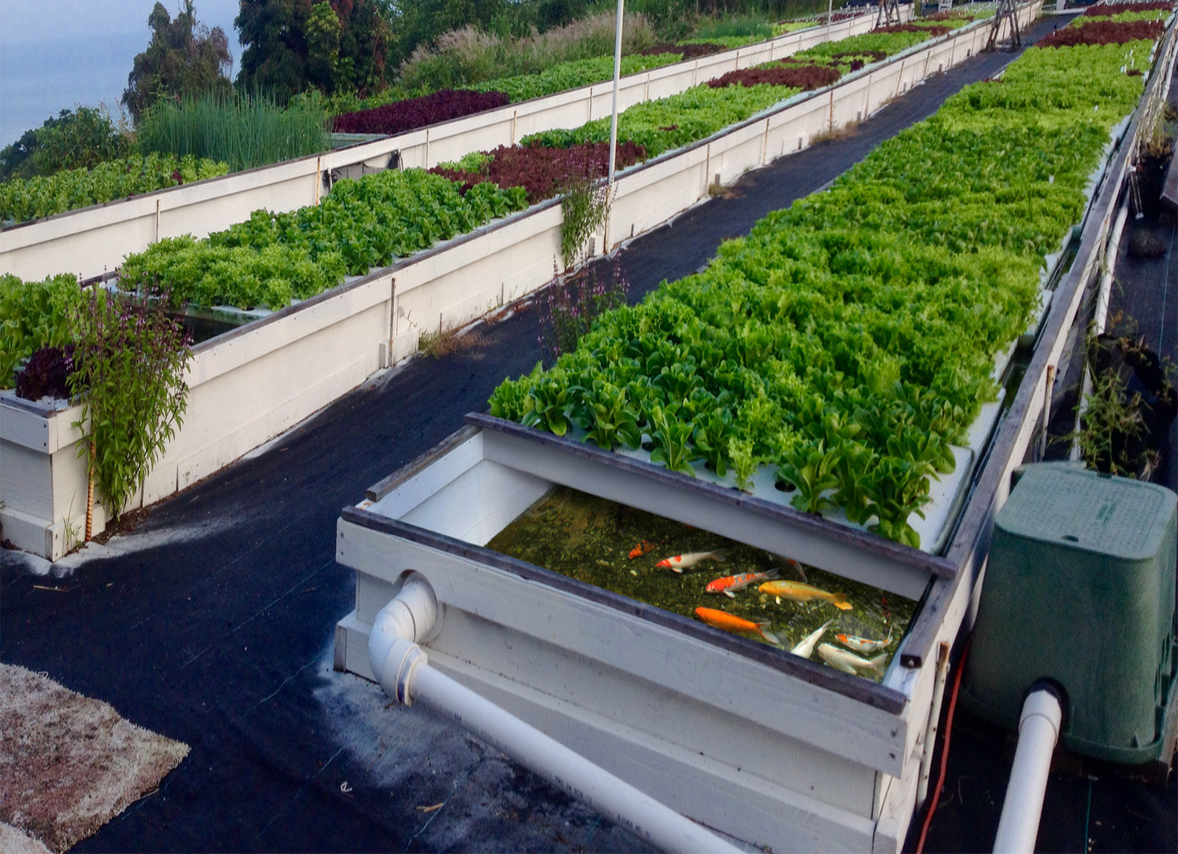
Aquaponie
Alliance de l'aquaculture (élevage de poissons et d’autres organismes aquatiques) et de l'hydroponie (culture hors-sol des plantes grâce à de l’eau enrichie en matières minérales), l'aquaponie est une pratique qui consiste à cultiver les végétaux en symbiose avec des poissons. Elle s'appuie sur un cercle vertueux : les déjections des poissons sont transformées en nitrates par des bactéries, servant ainsi de nutriments aux plantes. Celles-ci vont en retour filtrer l'eau des poissons qui va revenir propre dans le bassin des poissons.
Et si on associait élévage de poissons et culture de salades ?

Slide 6
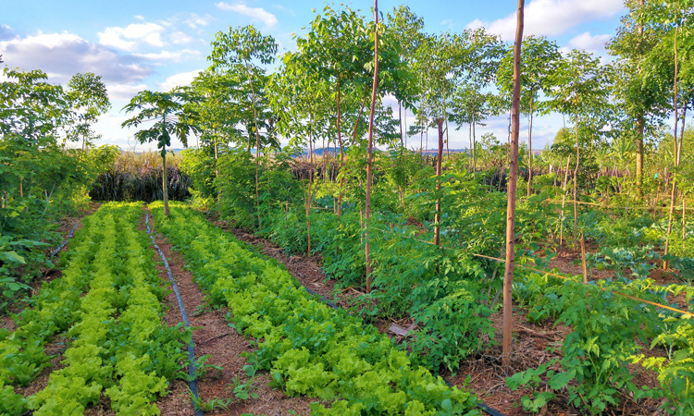
Agroforesterie
L’agroforesterie est un type d’agriculture qui associe arbres (fruitiers ou autre) et cultures ou élevage sur une même parcelle. Cette pratique très ancienne est aujourd’hui mise en avant car elle permet une meilleure utilisation des ressources et des sols, une plus grande biodiversité et la création d’un micro-climat favorable à l’augmentation des rendements.
Et si des arbres poussaient dans tous les champs ?

Slide 7
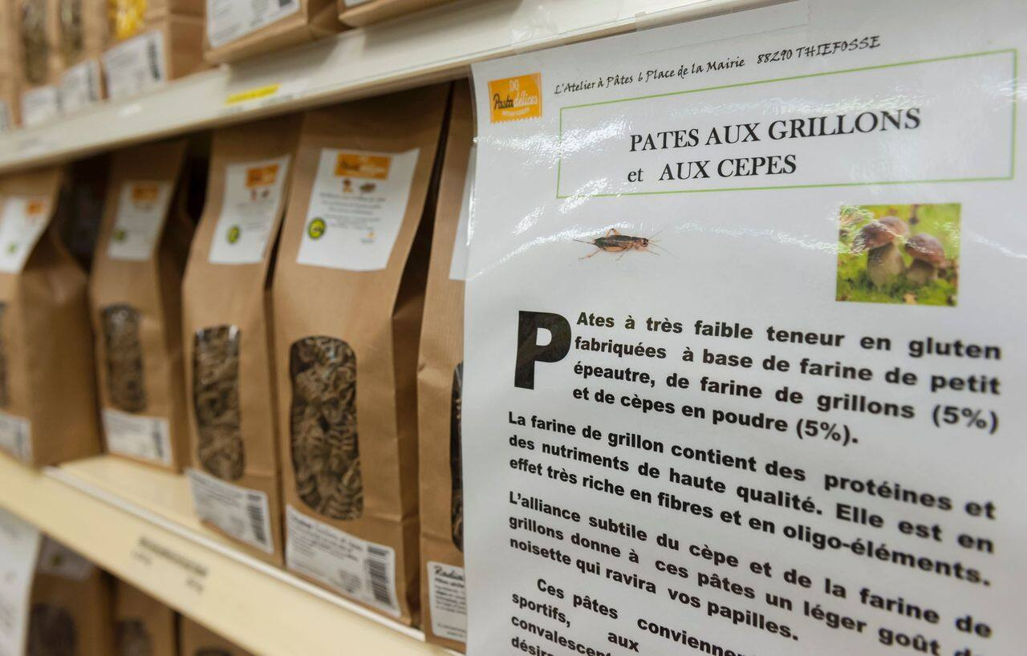
Diversification des protéines
Comment diminuer notre consommation de viande tout en continuant à être en bonne santé ? La viande nous apporte des protéines, indispensables à l’organisme. On peut aussi en trouver dans les insectes, les légumineuses (lentilles, pois, haricots…), les fruits secs. Ces autres sources de protéines ont plusieurs intérêts : elles sont moins énergivores à produire que les protéines d’origine animale, nécessitent moins d’eau, et ont un plus faible impact sur l’environnement.
Et si on mangeait des insectes au diner ?

Slide 8
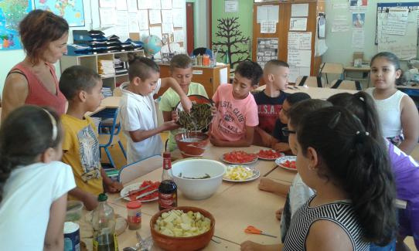
Éducation alimentaire
De plus en plus de projets éducatifs sur l’alimentation et l’agriculture sont menés dans les maternelles, les écoles, les collèges. Par exemple : avoir un potager dans les cours d’école permet aux enfants de savoir comment poussent les légumes et connaître leur saisonnalité, participer à des ateliers de cuisine dans la cantine permet de découvrir les goûts des aliments, les différentes cultures alimentaires, mais aussi de partager des moments ludiques.
Et si on apprenait à cuisiner et à jardiner à l’école ?

